Slide 1
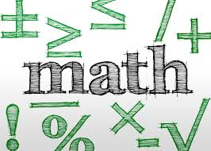
تهیه کننده:فاطمه قاسمی موضوع:سوالات عیدانه
تهیه کننده:فاطمه قاسمی
موضوع:سوالات عیدانه

Slide 2
1-چه کسری از شکل روبه رو هاشور خورده است ؟
1)$\frac{3}{8}$ 2)$\frac{1}{4}$
3)$\frac{2}{5}$ 4)$\frac{3}{9}$
$$س 2$$
$$س 4$$
$$س 2$$
$$س 4$$

Slide 3
2- میانگین پنج عدد برابر36 و مجموع سه عدد اول 100 میباشد .اگر عدد چهارم یا پنجم یک رقمی و یکی از این دو عدد بر 9 بخش پذیر باشد ،عدد پنجم کدام است؟
1)81 2)8 3)63 4)7

Slide 4
3-با توجه به حاصل عبارت زیر ، در داخل چه عددی قرار می گیرد؟
$$+\frac{3+\frac{2}{5}}{6−2\frac{2+\frac{4}{1}}{3}}=8\frac{7}{10}$$
1)$\frac{17}{10}$ 2)7 3)6$\frac{1}{5 }$ 4)5

Slide 5
4- با توجه به اندازه های داده شده ، مساحت کل شکل زیر چند سانتی متر مربع است؟(مساحت قسمت رنگی 7سانتی مربع است.)
1)35/87 2)54/5
3)41 4)48
$$س 8/5$$
$$س 12$$

Slide 6
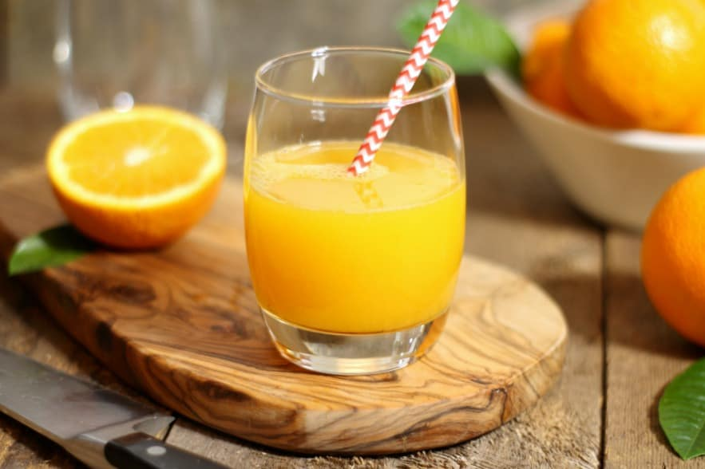
5- محمد یک بطری آب میوه داشت .او$\frac{1}{3}$ آب میوه ی درون بطری را در لیوان ریخت و $\frac{3}{4}$ باقی مانده ی آن را در پارچ ریخت . اگر $\frac{3}{8}$ آب میوه ی لیوان را به پارچ اضافه کند،چه کسری از اب میوه ی بطری در پارچ ریخته شده است ؟
1)$\frac{7}{8}$ 2)$\frac{1}{2}$ 3) $\frac{5}{6}$ 4)$\frac{15}{24}$

Slide 7
6- اگر کشیدن شکل زیر را تا شکل بیست و یکم ادامه دهیم ، تعداد کل نقطه های رسم شده را بدون درنظر گرفتن شکل پانزدهم به دست آورید.
1)225 2)401
3)412 4) 441
$$1$$
$$2$$
$$3$$
$$4$$

Slide 8
7- باقیمانده ی اصلی تقسیم زیر کدام عدد میباشد؟
$$3703/8$$
1)1 2)0/1 3)0/01 4)0/001
$$0/13$$

Slide 9
8- در شکل زیر (م د =م ن)و (ب ج=ب د )است . اندازه ی زاویه ((ب)) چند درجه است
1)30 2)25
3)20 4)15
$$ب$$
$$ن$$
$$؟$$
$$ه$$
$$60$$
$$د$$
$$ج$$
$$م$$

Slide 10
9-خارج قسمت تقسیم $\frac{1\frac{1}{5}−\frac{1}{4}}{0/65}$ تادورقم اعشار کدام عدد می باشد؟
1)1/24 2)1/46 3)1/69 4)1/84

Slide 11
10-حاصل عبارت زیر را با رعایت تربیت انجام عملیات به دست آورید.
$$2/6−0/16÷0/2×1/5+0/75×0/4=$$
1)0/86 2)1/82 3)1/032 4)1/7

Slide 12
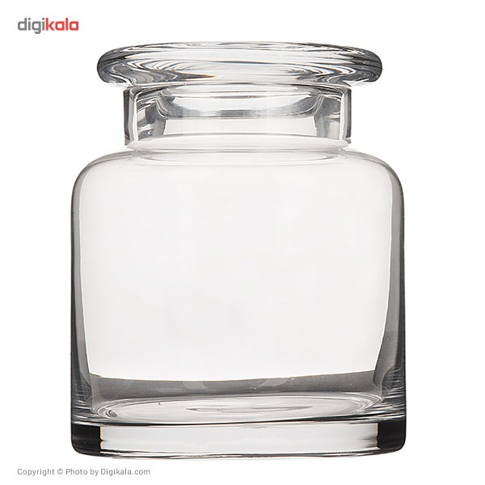
11-ظرفی شیشه ای به شکل مکعب و مستطیل داریم که درون آن مقداری آب است .مساحت قاعده ی آن 2000 سانتی متر مربع است .جسم آهنی به حجم 80 سانتی متر مکعب را درون آن می اندازیم . ارتفاع آب چند سانتی متر با لا می اید ؟
1)2/5 2)1/5 3)1/4 4)0/04

Slide 13
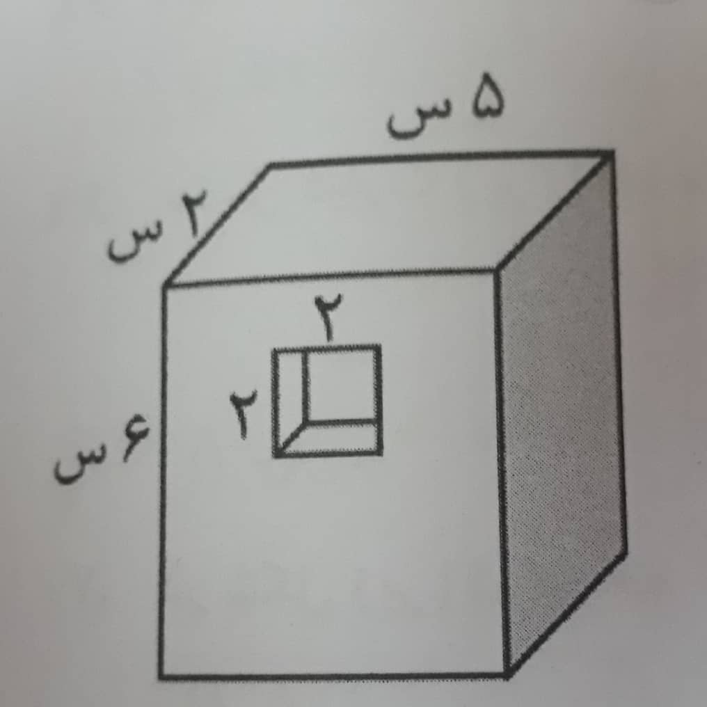
12- اگر مطابق شکل از داخل مکعب مستطیل ، مکعبی به ابعاد 2سانتی متر را از آن خارج کنیم و سپس حجم حاصل را داخل ظرف رنگ بیندازیم تا تمام سطوح آن را بپوشاند . مساحت کل سطوح رنگ شده چند سانتی متر مربع است ؟
1)96 2)104
3)120 4)112

Slide 14
13-اگر در عبارت زیر هر یک از عدد ها را با تقریب کم تر از 0/1 گرد کنیم و سپس حاصل را به دست آوریم ، مقدار خطا نسبت به پاسخ واقعی چقدر میشود؟
$$\frac{17/25+11/43−1/285}{5}=$$
1)0/001 2)0/01 3)0/1 4)1

Slide 15
14-سه نقطه ی $\begin{matrix}4 \\ 2\end{matrix}$ و $\begin{matrix}1 \\ 0\end{matrix}$ و$\begin{matrix}0 \\ 3\end{matrix}$ سه رأس یک مثلث می باشند،مساحت آن چند واحد مربع است؟
1)6 2)6/5 3)5 4)5/5

